Slide 1

PENGEMBANGAN KARIR

Slide 2
01
Personal Branding

Slide 3

Personal branding adalah kemampuan menggunakan atribut-atribut secara bebas yang menunjukkan kemampuan anda dalam mengatur harapan-harapan yang ingin orang lain terima dalam pertemuannya dengan anda. (Mobray, 2009) Personal branding adalah suatu proses membentuk persepsi masyarakat terhadap aspek-aspek yang dimiliki oleh seseorang, diantaranya adalah kepribadian, kemampuan, atau nilai-nilai, dan bagaimana stimulus-stimulus ini menimbulkan pesepsi positif dari masyarakat yang pada akhirnya dapat digunakan sebagai alat pemasaran. (Ronald Susato, 2010)
Personal branding menurut para ahli:

Slide 4
Tips Membangun Personal Branding
Kenali diri sendiri
Identifikasi keunikan dan kekuatan diri
Tentukan branding yang anda inginkan
Gunakan media
Berbagi pengetahuan
Perluas networking

Slide 5

Strategi Membangun Personal Branding

Slide 6
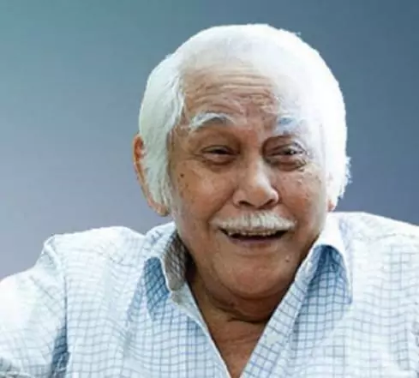

Tokoh dengan Personal Branding
BOB SADINO
AGNEZ MONICA

Slide 7
Tugas 1
Tuliskan Rencana Personal Branding anda (terutama bila anda nanti telah menjadi Alumni JTI Polinema)

